Slide 1
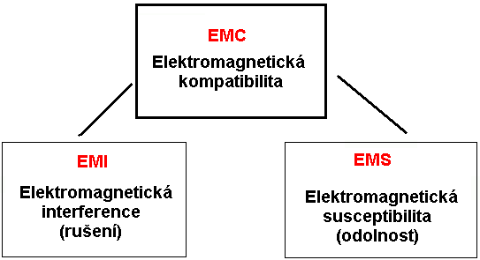

Slide 2
EMI
Elektromagnetická interference (EMI) (angl. Electromagnetic Interference) neboli elektromagnetické rušení je proces, při kterém se signál generovaný zdrojem rušení přenáší prostřednictvím elektromagnetické vazby do rušených systémů. EMI se tedy zabývá především identifikací zdrojů rušení, popisem a měřením rušivých signálů a identifikací parazitních přenosových cest. Kompatibility celého systému se dosahuje technickými opatřeními především na straně zdrojů rušení a jejich přenosových cest. EMI se tak týká hlavně příčin rušení a jejich odstraňování.

Slide 3
Zdroje rušení
Přírodní (přirozené) x Umělé (technické)
Funkční x Nefunkční (parazitní)
Spojité x Impulzní
Úzkopásmové x Širokopásmové
Nízkofrekvenční (energetické) x Vysokofrekvenční (radiové)
Šířené vedením x Šířené vyzařováním

Slide 4
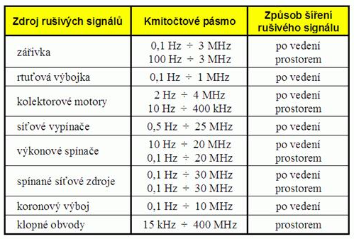

Slide 5
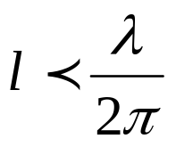
Šíření EMI
- Vedením – galvanická vazba mezi obvody
- Vazbou – L, C vazba mezi obvody (blízké pole)
- Vyzařováním – šíření signálu prostorem

Slide 6
Snímače EMI
- Umělá síť (LISN) – 9 kHz až 30 MHz
- Napěťová sonda – 9 kHz až 30 MHz
- Proudová sonda – 9 kHz až 100 MHz ( 1 GHz )
- Absorpční kleště – 30 MHz až 1 GHz
- Sonda blízkého pole – 100 kHz až 500 kHz
- Anténa – 9 kHz až 1 GHz ( 40 GHz )

Slide 7
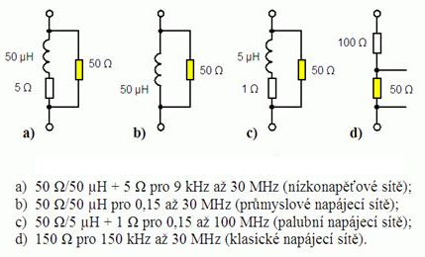
Umělá síť
(Line Impedance Stabilizing Network)
Zajišťuje připojení měřicího zařízení a zkoušeného objektu
Simuluje impedanci příslušné napájecí sítě v daném pásmu kmitočtů

Slide 8
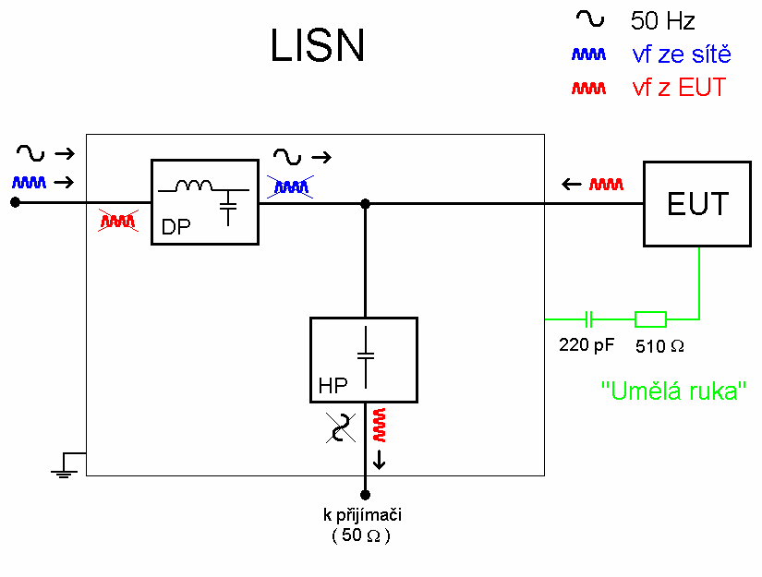

Slide 9
Obvod umělé ruky
510 Ω a 220 pF – odpor a kapacita lidského těla
Pro zkoušená zařízení, která nemají zemněné kovové pouzdro a která jsou při obvyklém použití držena v ruce (nástroje, domácí zařízení, telefonní sluchátka, joysticky, klávesnice)
Kovová folie obalená okolo držadel, plech položený na klávesnici
150 kHz až 30 MHZ

Slide 10
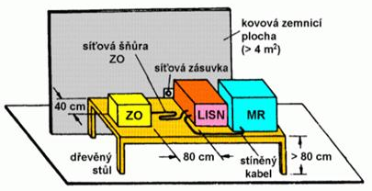
Uspořádání měřicího pracoviště

Slide 11
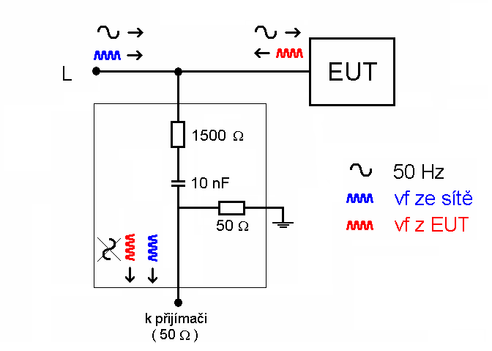
Napěťová sonda
+ vyšší napětí, nezávislá na odběru EUT
+ nezatěžuje obvody
- měření ovlivněno pozadím
- vyšší útlum (> 40 dBμV )

Slide 12
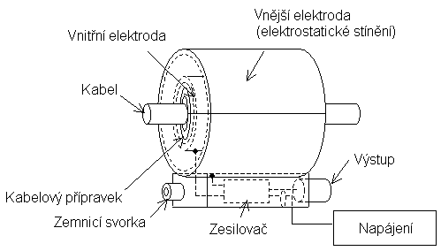
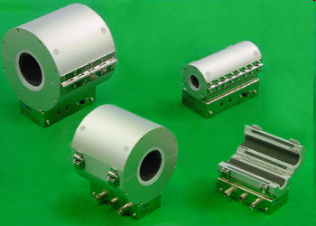
Kapacitní napěťová sonda
Není nutné přepojování EUT
10 kHz až 100 MHz

Slide 13
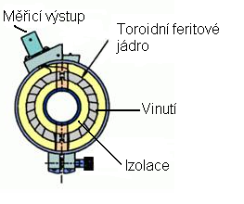
Proudová sonda
(proudový transformátor)
Pod 100 kHz – jádro z ocelových plechů
100 kHz až 400 MHz – feritové jádro
200 MHz až 1 GHz – vzduchové jádro
Vliv vnějšího H – pokles měřené hodnoty o 40 dB při vyndání vodiče
Vliv vnějšího E – necitlivost na pole <10 V/m
Přenosová impedance – poměr sekundárního napětí ku primárnímu proudu
( přenosová impedance 10 Ω, přijímač s citlivostí 1 μV ->
-> minimální měřitelný rušivý proud je 0,1 μA )

Slide 14
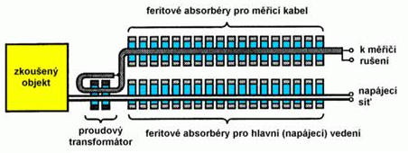
Absorpční kleště
Kombinace širokopásmové vysokofrekvenční proudové sondy (proudového transformátoru) a feritového absorbéru (přizpůsobené zátěže)
stabilizátor vysokofrekvenční impedance kabelu
omezení nežádoucího vysokofrekvenčního proudu tekoucího po povrchu kabelu do měřiče rušení

Slide 15
Měřicí přijímače
- Spektrální analyzátor
požadavky na šířku propustného pásma, vstupní impedanci, impulzní odezvu, selektivitu, účinnost stínění
- Selektivní μV-metr - 9 kHz až 8 GHz (40GHz)
- možnost spojitého přelaďování v širokém kmitočtovém rozsahu
- vysoká citlivost a nízký vlastní šum
- různé typy detektorů pro různé způsoby vyhodnocení rušivých napětí

Slide 16
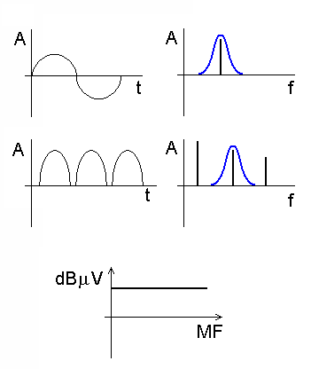
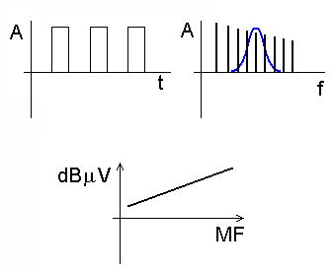
Selektivní μV-metr
- Měření v úzkém pásmu frekvenčního rozsahu – MF (mezifrekvenční pásmo)
Úzkopásmový signál
Širokopásmový signál
Frekvenční pásmo (Hz) | MF (Hz)
9 k – 150 k | 200
150 k – 30 M | 9k
30 M – 1G | 120k

Slide 17
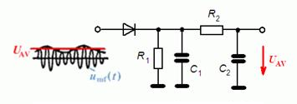
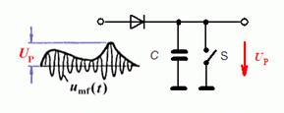
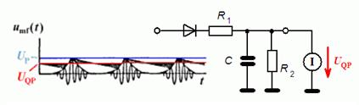
Detektory
- Vrcholový (Peak)
- Střední hodnoty (Average)
100 ms
100 ms
Nezávislý na
úzko x širokopásmovém signálu
Vhodný pro úzkopásmový signál
- Kvazivrcholový (Quasipeak)
1000 ms
Vhodný pro širokopásmový signál

Slide 18
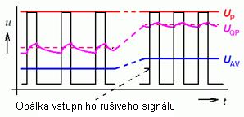
Odezvy různých druhů detektorů

Slide 19
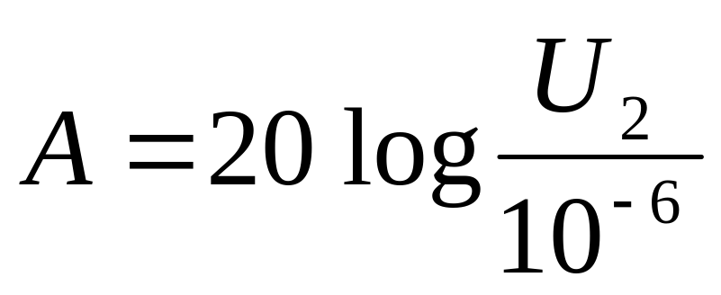
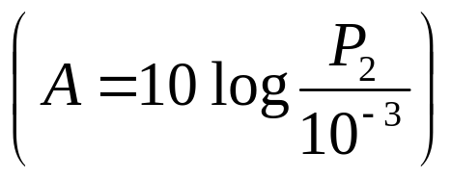
Selektivní μV-metr
Jednotky dBμV (dBμA, dBm)
dBμV | V
120 | 10⁰
100 | 10⁻¹
80 | 10⁻²
60 | 10⁻³
… | …
0 | 10⁻⁶

Slide 20
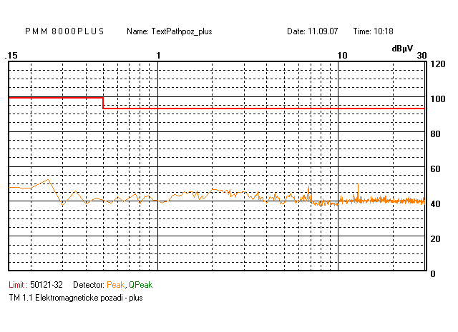

Slide 21
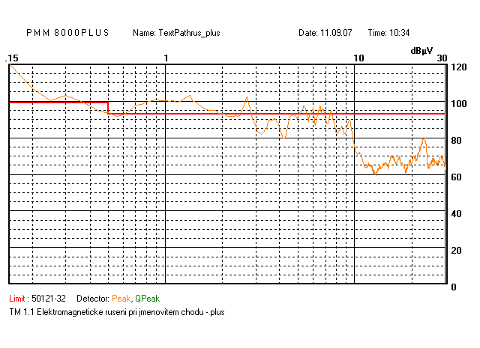

Slide 22
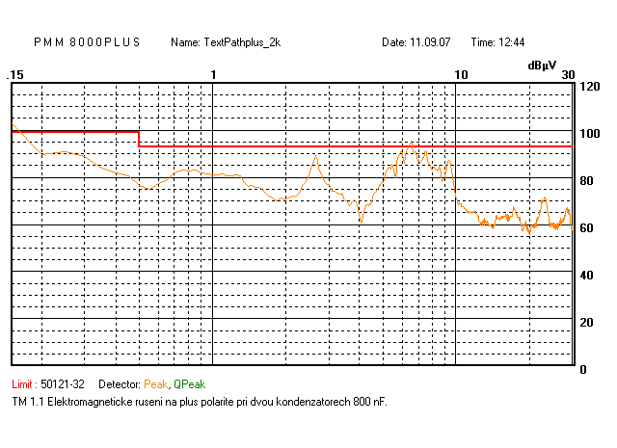

Slide 23
ČSN EN
55011 …průmyslová, vojenská a lékařská zařízení
55013 … rozhlasové a televizní přijímače
55014 …ruční nářadí
55015 …světelná technika
55022 … informační technika

Slide 24
Cvičení
Seznámení se s přístroji pro měření rušení
Nastavení měřicího software pro selektivní µV-metr
Měření pomocí umělé sítě na vybraných zařízeních
Ověření funkce filtru pro odrušení EMI
Měření pomocí sondy blízkého pole

